Slide 1
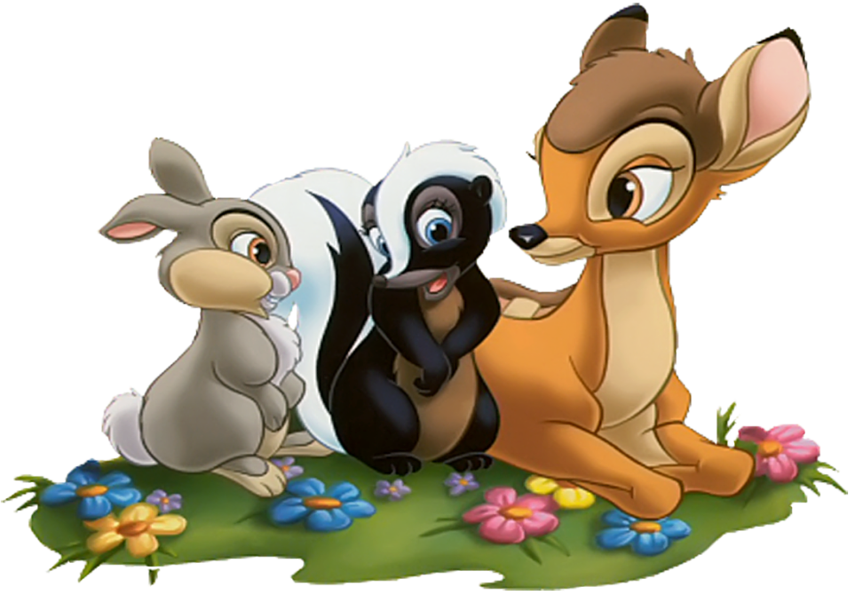
СРЕДНЯЯ ГРУППА
«СКАЗКА»

Slide 2

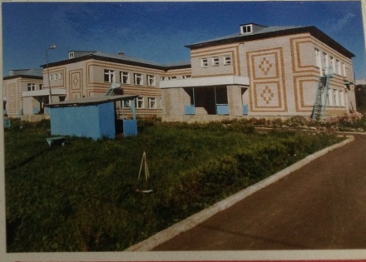
Есть особый сад на свете,
Не деревья в нем, а дети,
Он - для маленьких ребят
И зовется детский сад!
Детский сад, детский сад…
Почему так говорят?
Потому, что дружно в нем
Мы одной семьей растем!

Slide 3


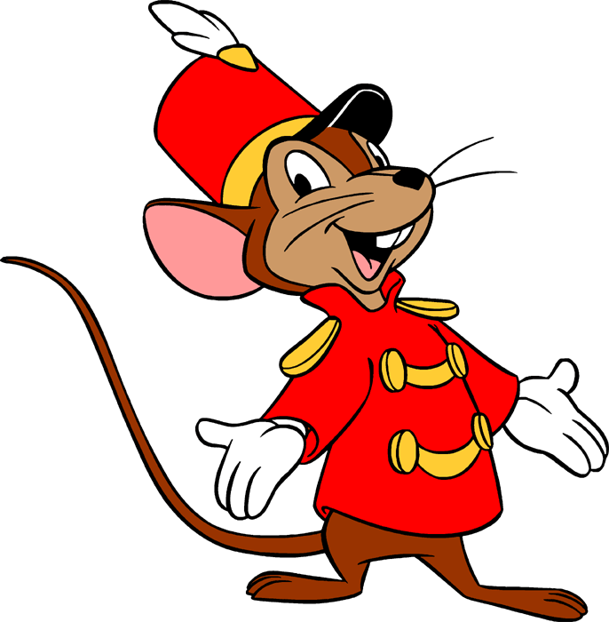
Добро пожаловать к нам
В СКАЗКУ
В
СКАЗКУ
Не пускают маму в сад?
Не грусти, приятель.
Вместо мамы у ребят
В группе воспитатель!
Нам семья вторая - группа,
Здесь игрушки и уют,
А скучать и плакать - глупо,
Мамы вечером придут.

Slide 4

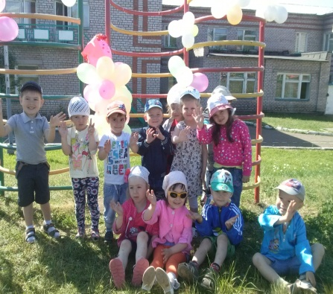
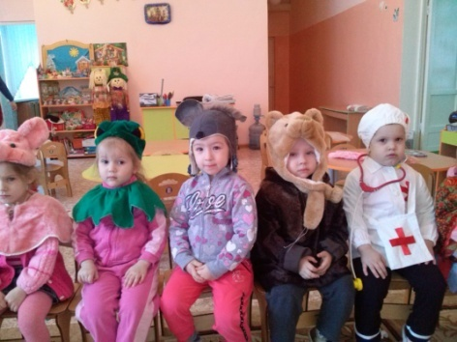
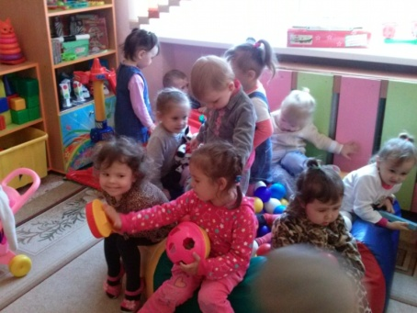
СРЕДНЯЯ ГРУППА «Сказка»
Не пускают маму в сад?
Не грусти, приятель.
Вместо мамы у ребят
В группе воспитатель!
Нам семья вторая - группа,
Здесь игрушки и уют,
А скучать и плакать - глупо,
Мамы вечером придут.
Наш девиз:
Мы сказочные дети,
Мы лучше всех на свете,
А группу нашу в садике мы сказкою зовём.
И каждый день как в празднике
В ней весело живём!

Slide 5
Средняя группа « Сказка»
Герб группы

Slide 6
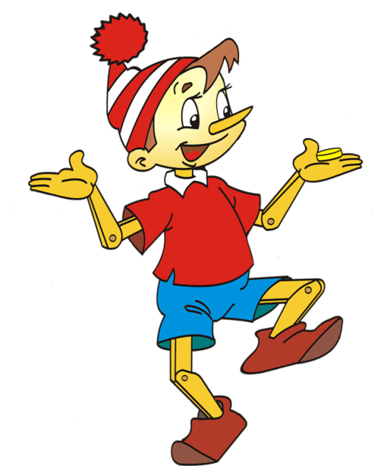
Наш девиз:
Мы сказочные дети,
Мы лучше всех на свете,
А группу нашу в садике мы сказкою зовём.
И каждый день как в празднике
В ней весело живём!

Slide 7

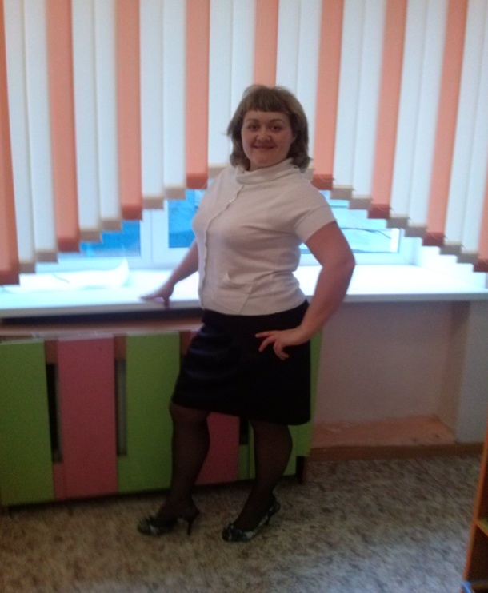


Воспитатели
Степанова Ольга Анатольевна Алексеева Ирина Николаевна воспитатель, педагогический стаж – 4 года педагогический стаж – 4 года
Кто зовется ВОСПИТАТЕЛЬ?
Очень трудно рассказать.
Воспитатель для ребенка -
Будто бы вторая мать.
Кто поймет ребенка лучше?
Мамочке совет кто даст?
Успокоит и подскажет
Как им дальше в мир шагать.
Воспитатель - это просто состояние души,
Без которой невозможно
В мир ребенка нам войти.

Slide 8


Помощник воспитателя
Братилова Наталья Ивановна, стаж 8 мес.
С зорьки ясной, до темна
В нашем садике она.
Кто обед нам принесет
И посуду приберет?
Нашей группы нету краше,
Чисто и светло вокруг!
Может быть у няни нашей
И не две, а десять рук?

Slide 9
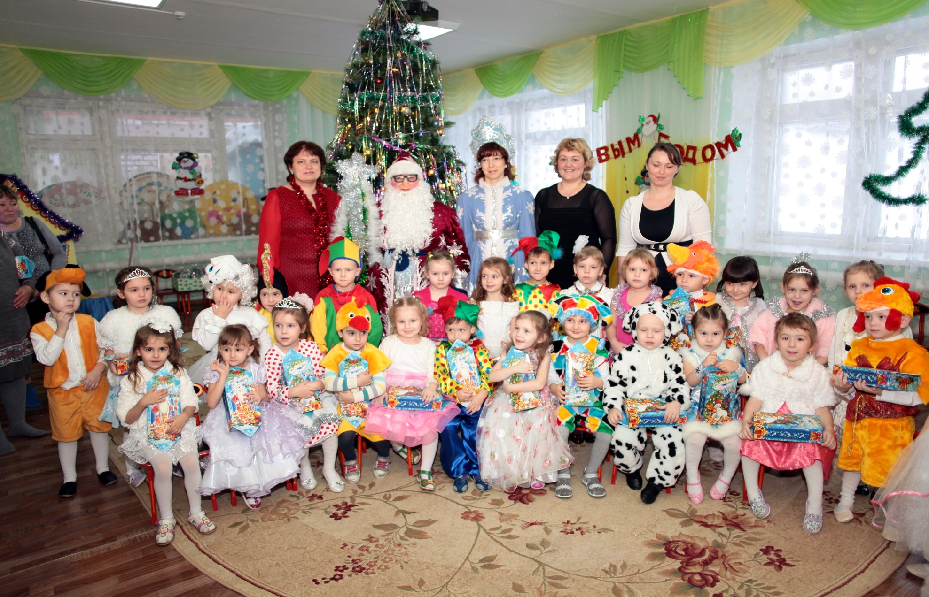
Давайте познакомимся

Slide 10
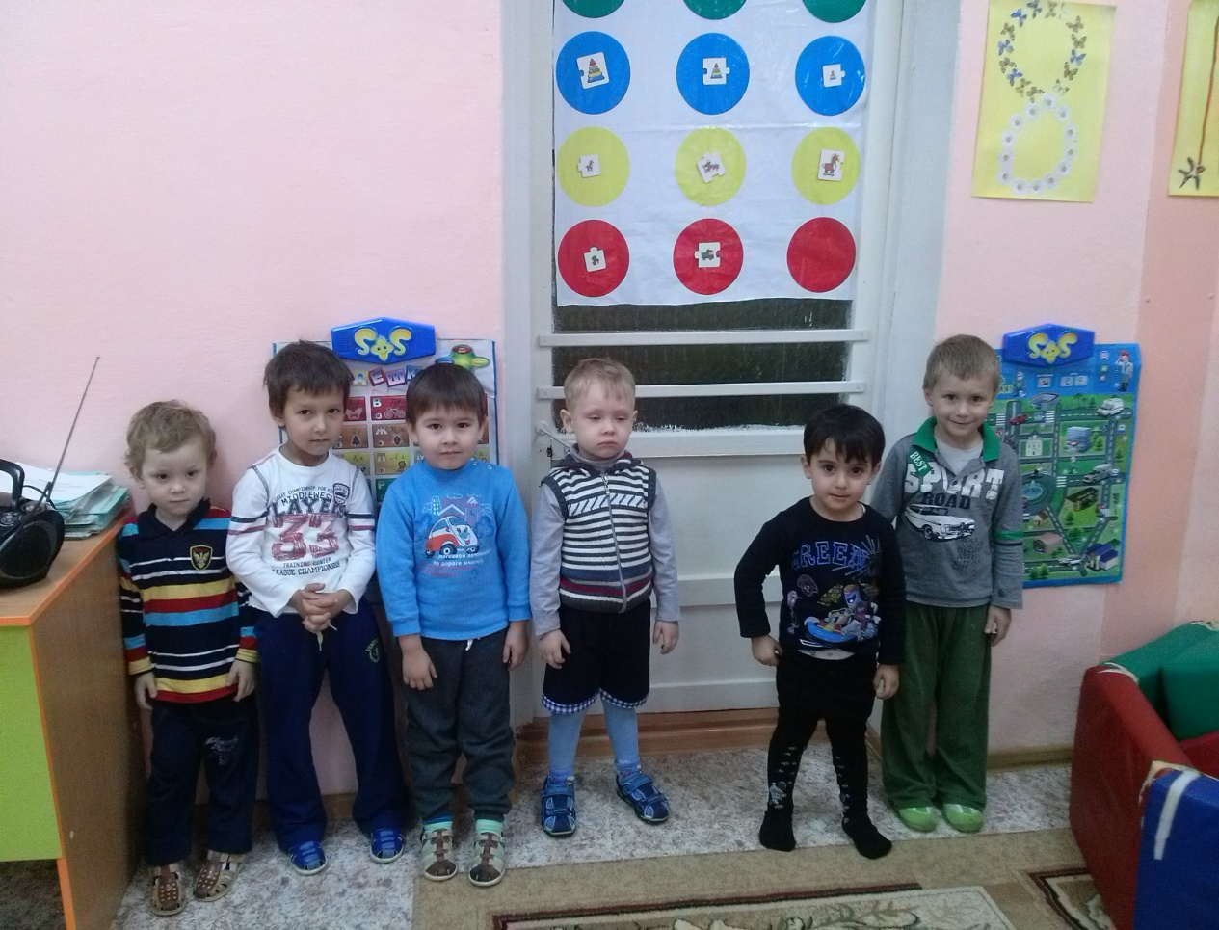
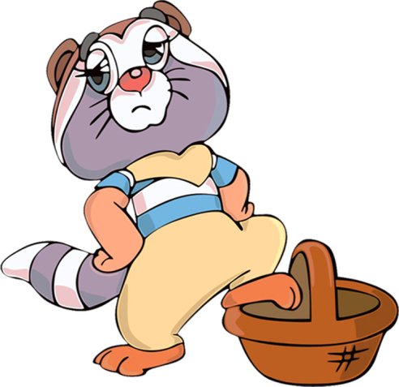
Наши мальчики сильны, остроумны, веселы.
Всем помогут и в беде выручат всегда, везде!

Slide 11
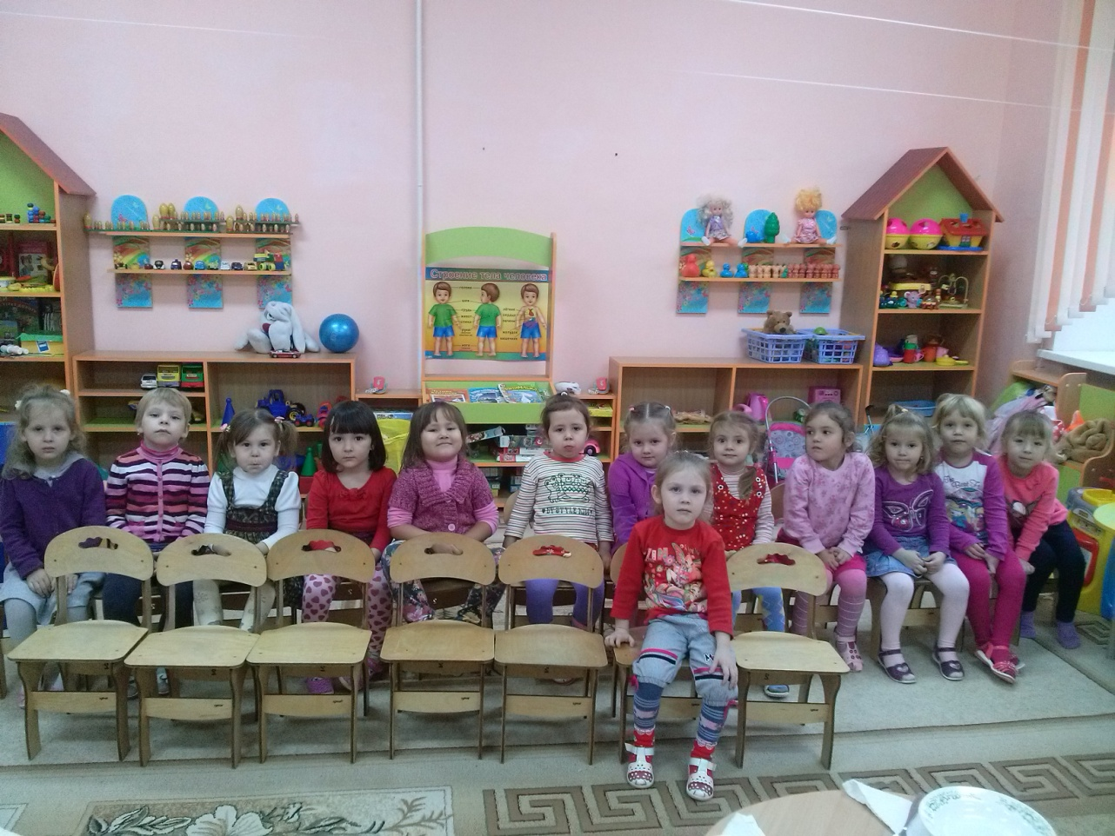

Наши милые девчушки – веселушки, хохотушки.
Любят песни петь, плясать, книжки разные читать!

Slide 12
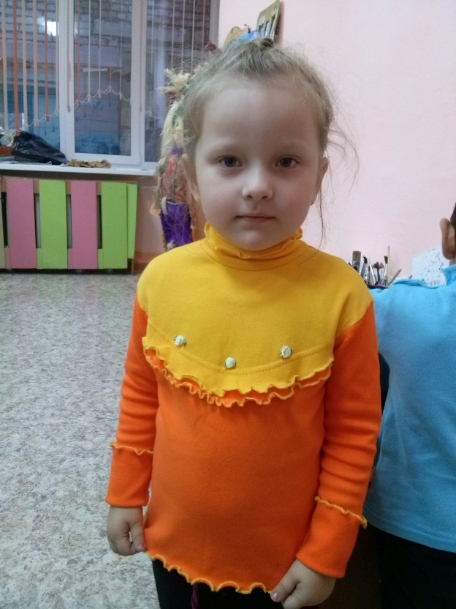
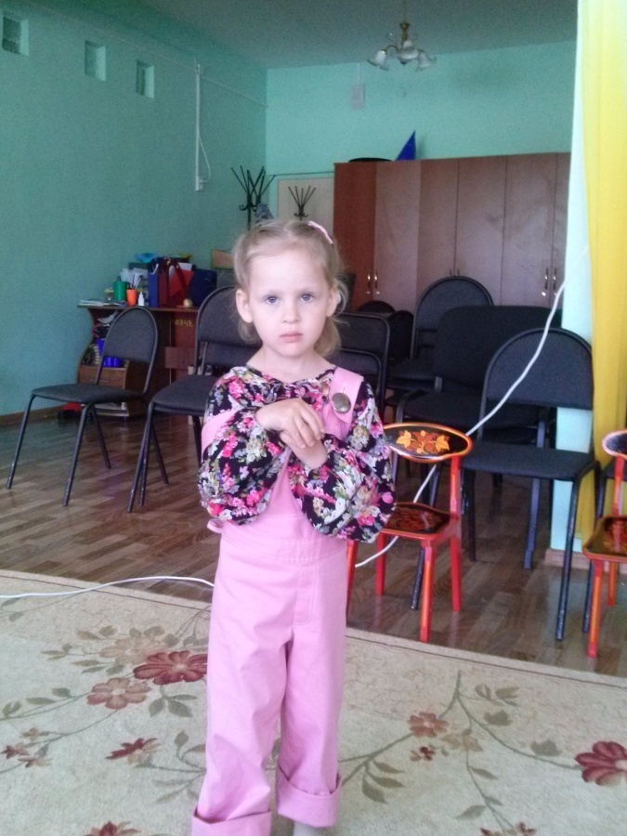
Настя
Знаем, будет не зазнайкой,
А заботливой хозяйкой.
Кира
Кира так умна, спокойна
И ведет себя достойно.

Slide 13
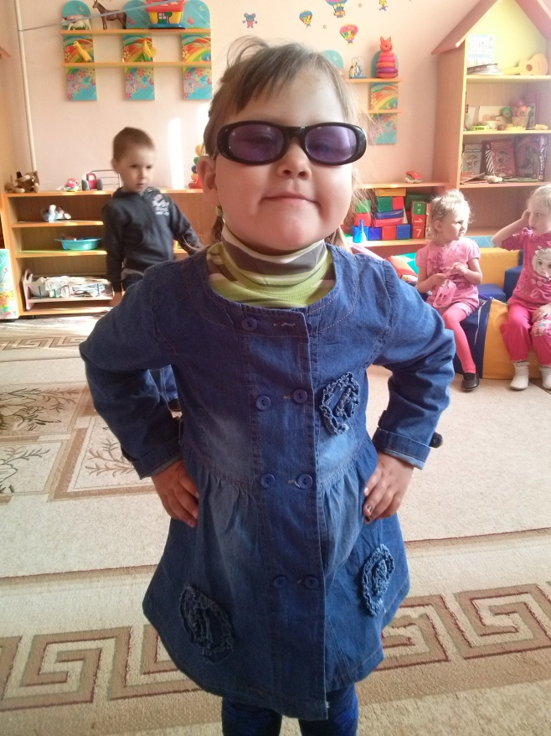
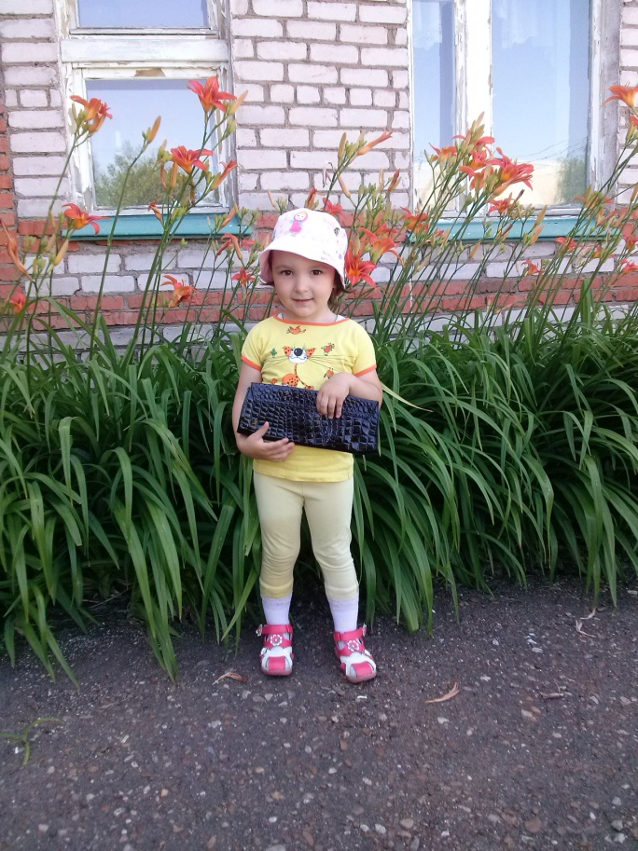
Леночка
Мечтает вырасти учтивой
И стать невестою красивой
Аделия
Растёт девочкой счастливой
Доброй и трудолюбивой

Slide 14
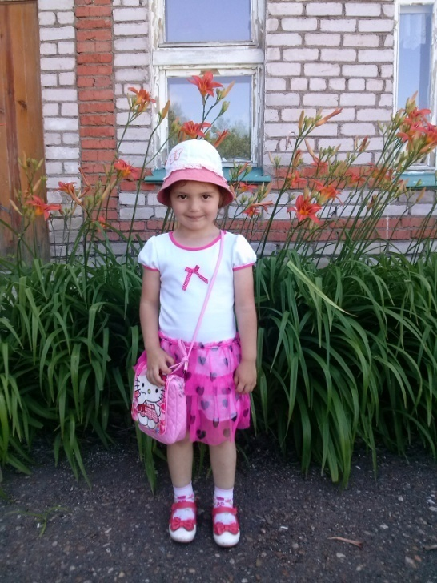
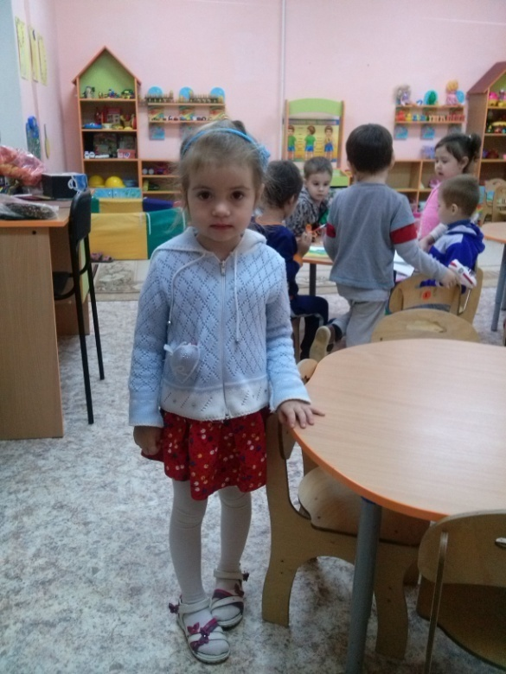
Анюточка
Нет девочки добрей
Всё разделит для друзей
Кристина
Ксюша очень музыкальна
С пластикой оригинальной

Slide 15
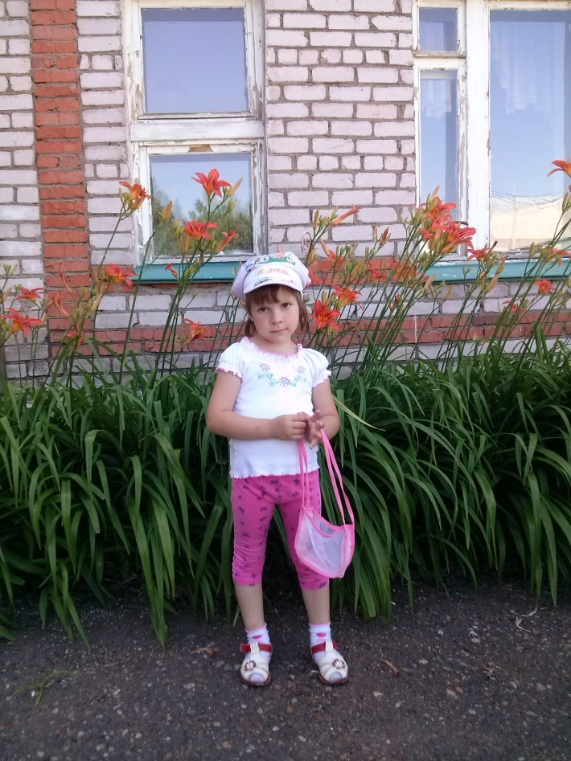

Эльвина
Эльвине по душе затея
Быть словно «Маленькая фея»

Slide 16
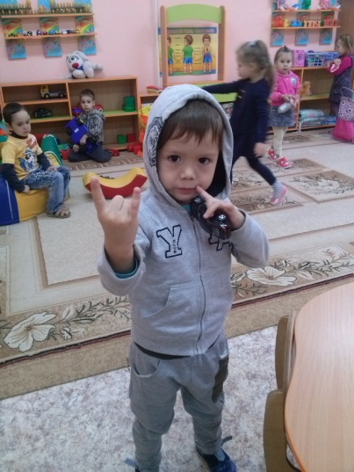
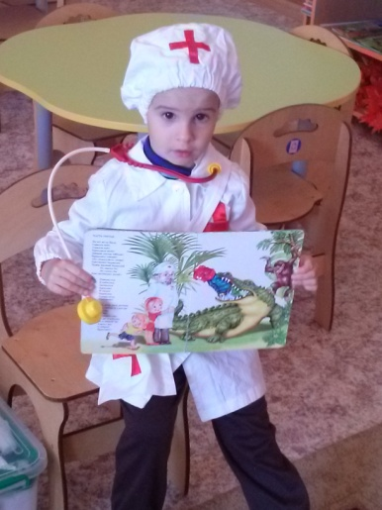
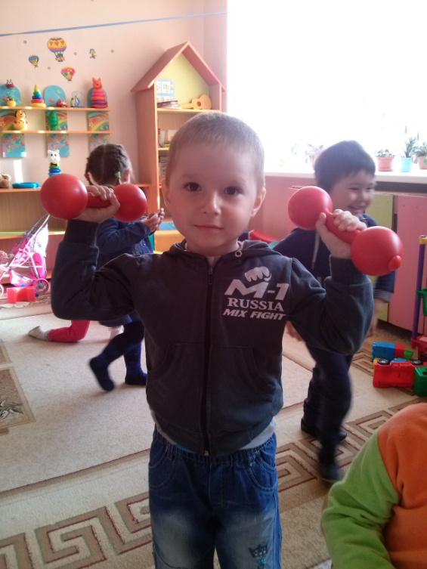
Рэм
Всех излечит, исцелит
Будет доктор «Айболит»
Айдар
Умный, собранный, активный
Музыкальный и спортивный
Максим
Сильный, смелый и сметливый
Умный и трудолюбивый

Slide 17
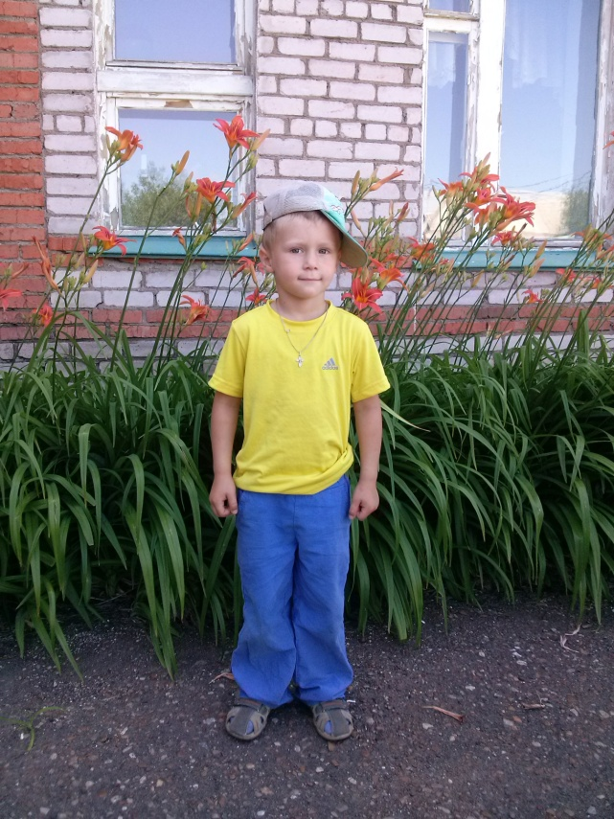
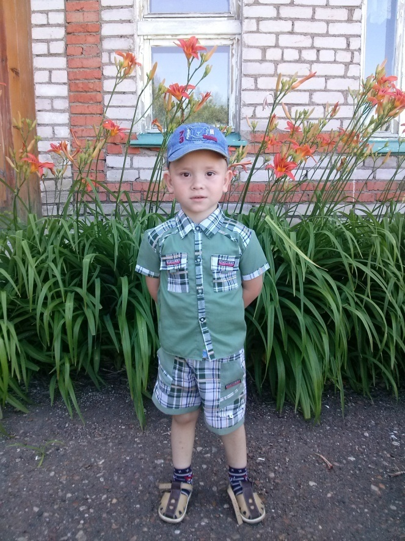
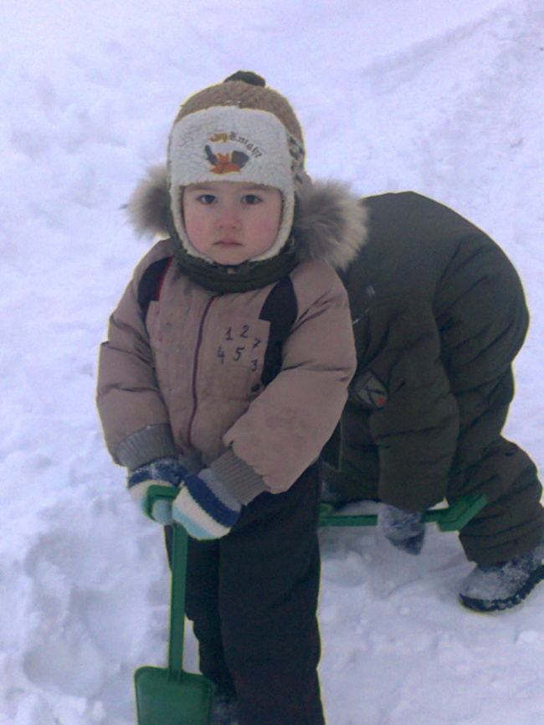
Вениамин
Егоза и непоседа
В играх, дома, за обедом.
Много знает обо всём,
Рассудителен при том.
Амаль
Тимур
С Амалем никаких проблем,
Он не ссорится ни с кем.
Вырастет, издаст указ
Отменить в саду сончас

Slide 18
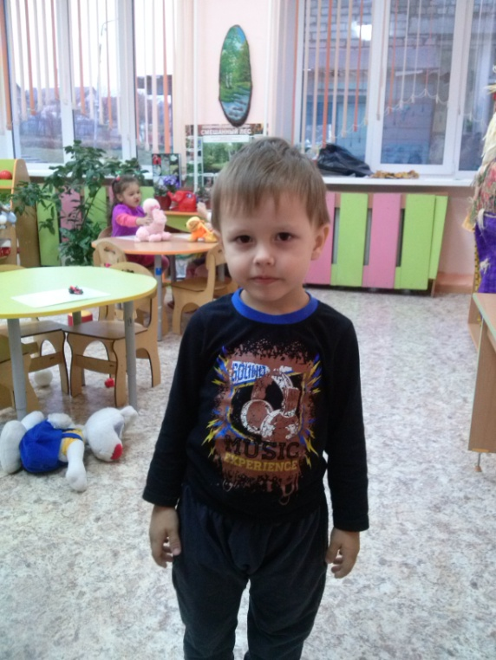
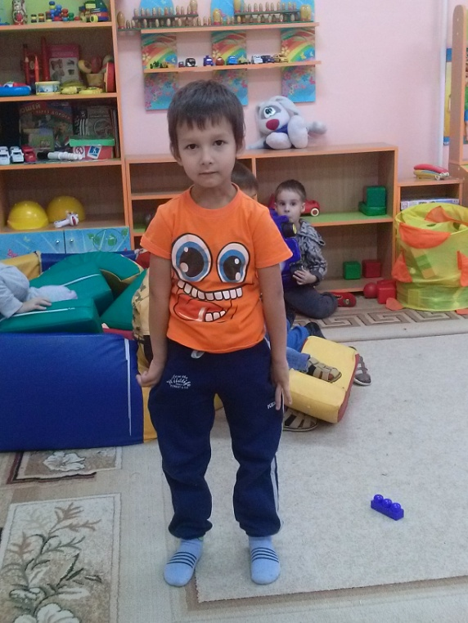
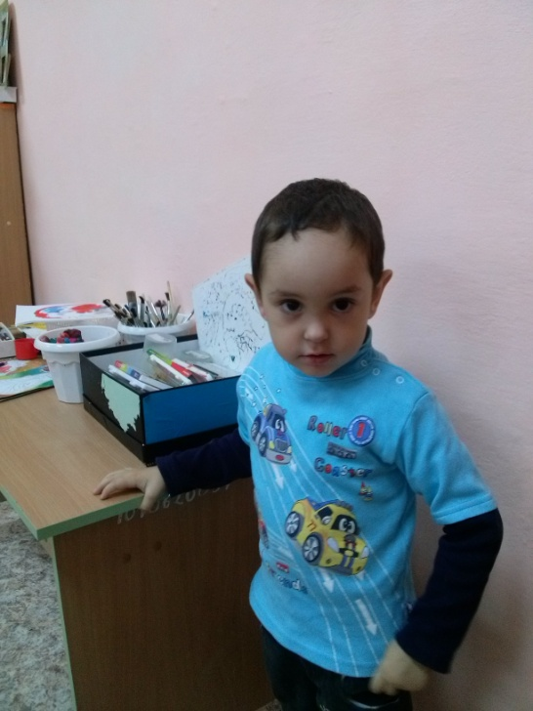
Эмиль
Умный, милый и обаятельный
Ко всем девочкам
очень внимательный.
Арсен
Яромир
Очень любит энциклопедии читать,
А еще любит петь и танцевать.
Шутить умеет классно,
Мальчишка он прекрасный

Slide 19
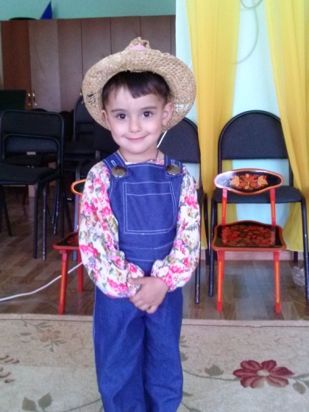

Эмир
Васо
Часами может рисовать,
Его картины может даже
Украсят скоро вернисажи
Он любит строить по проекту
Наверно, будет архитектор

Slide 20


«Наши мечты»

Slide 21

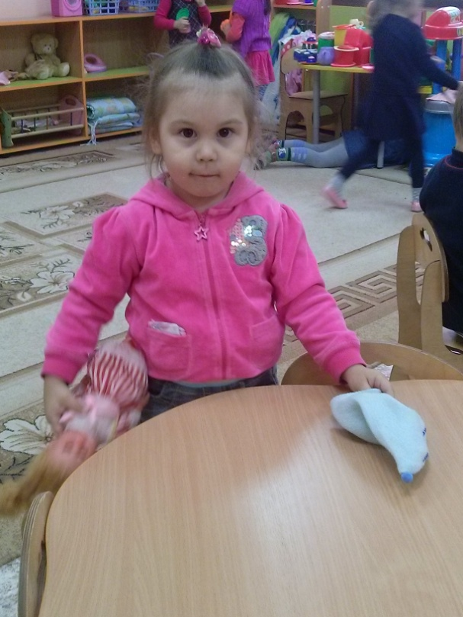
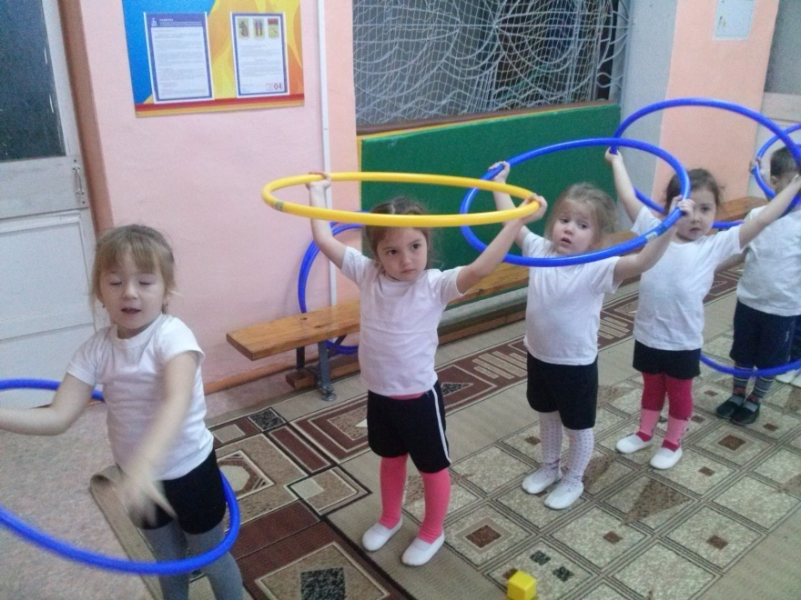
Я мечтаю стать мамой и очень – очень любить своего ребенка
Я мечтаю стать известной гимнасткой и выступить на Олимпиаде

Slide 22


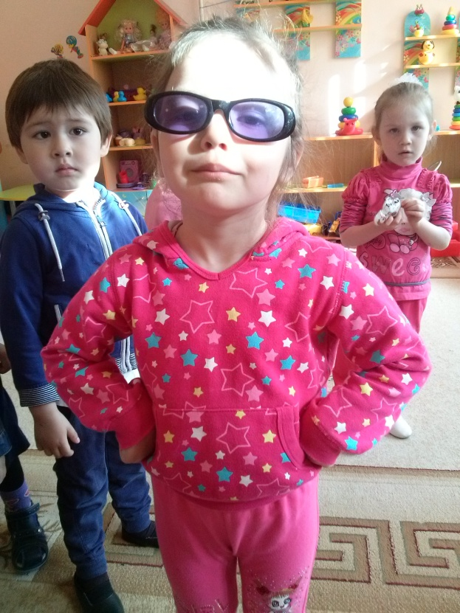
Я мечтаю побывать во всех уголках земного шара
Я мечтаю стать продавцом, как моя мама, и продавать телевизоры

Slide 23

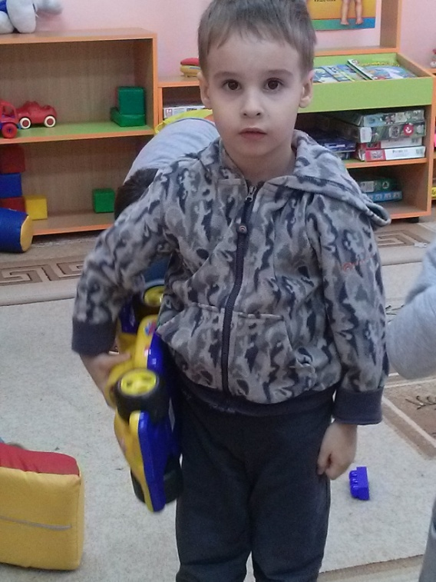
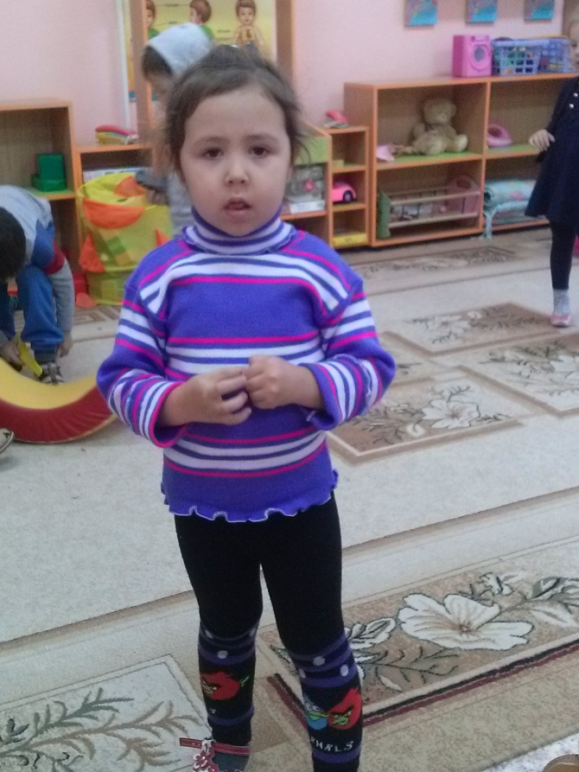
Я очень мечтаю попутешествовать во времени и попасть в эпоху динозавров. Встретиться с динозавром «Рекс» и сфотографироваться с ним
Я мечтаю стать поваром, научиться вкусно готовить

Slide 24

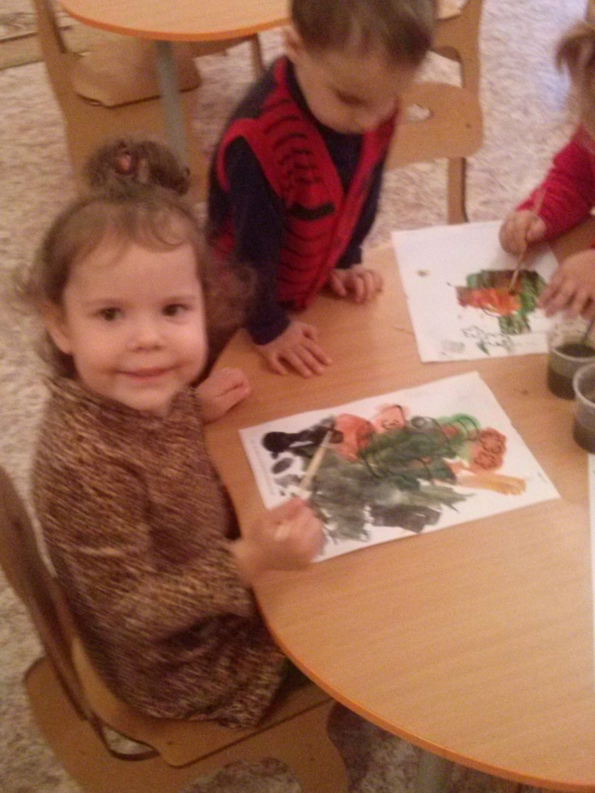
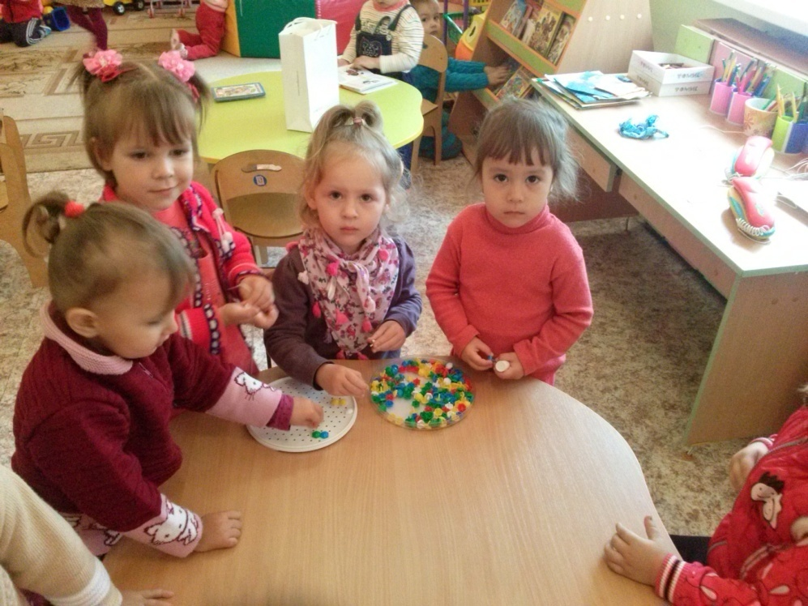
Наши успехи и достижения

Slide 25
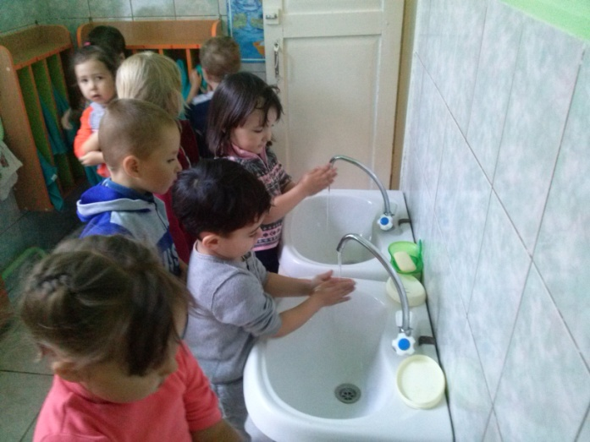
Теплою водою
Руки чисто мою!
Кусочек мыла я возьму
И ладошки им потру!

Slide 26
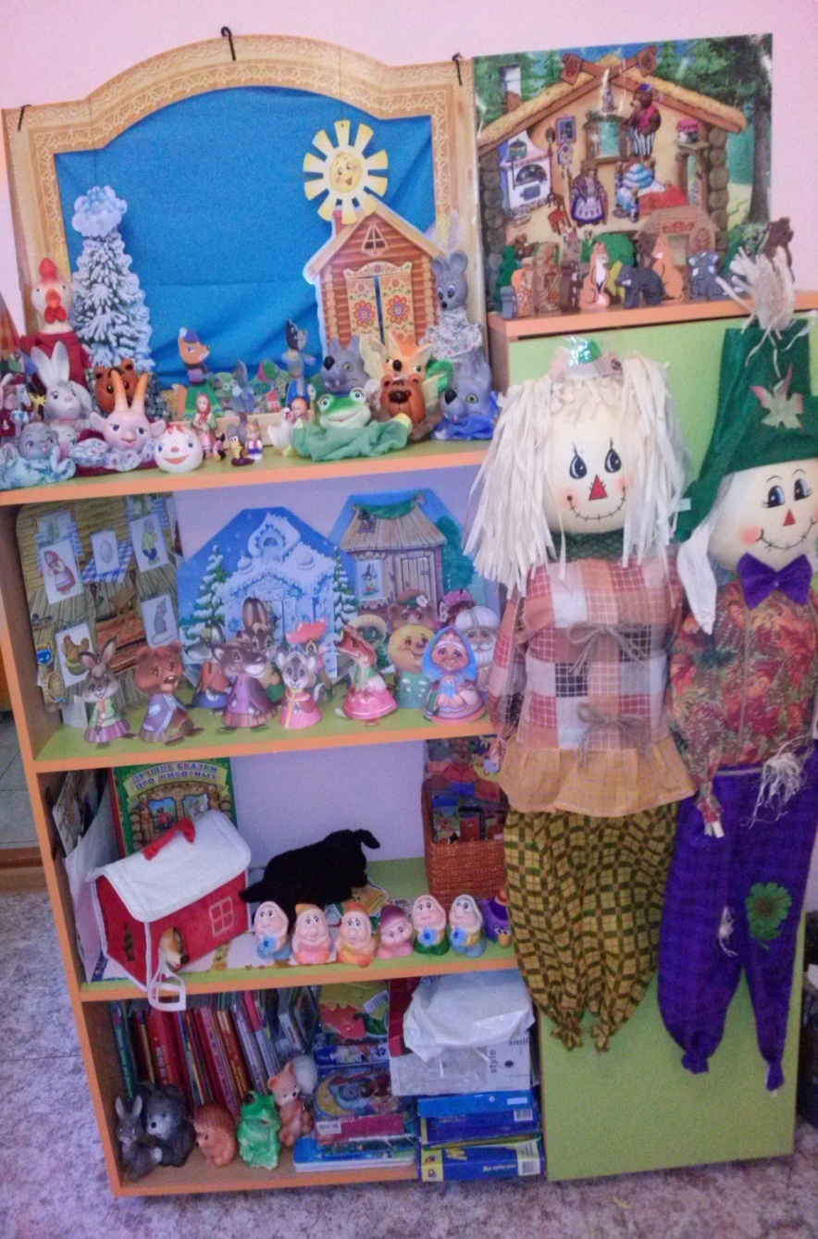
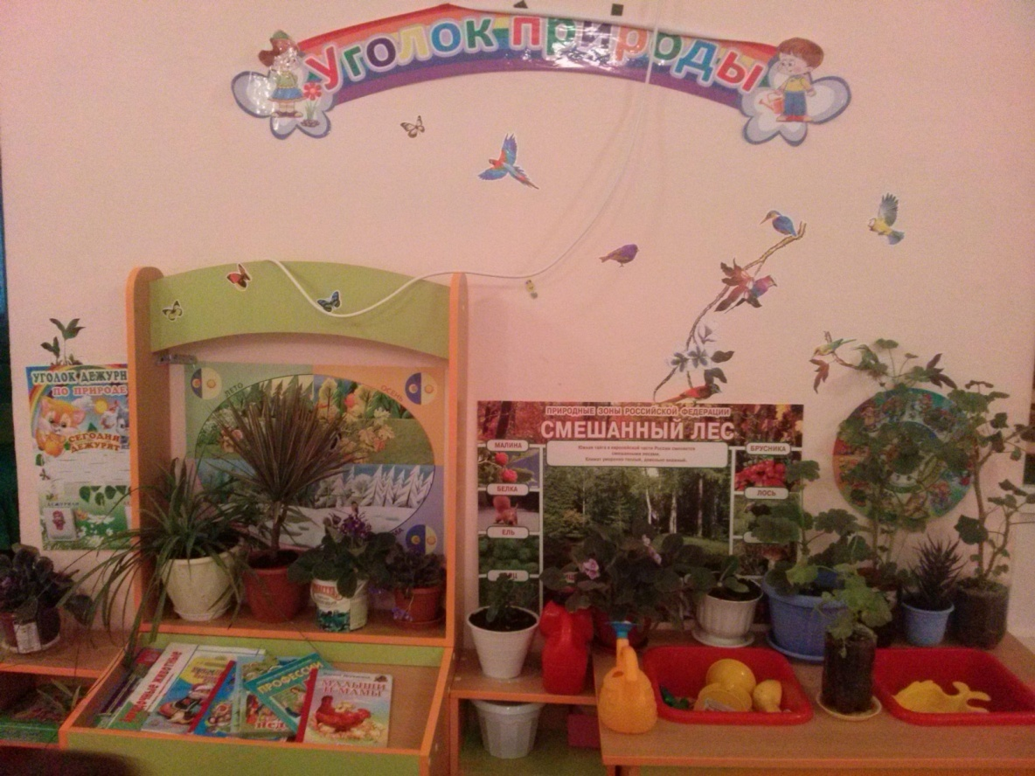

Slide 27
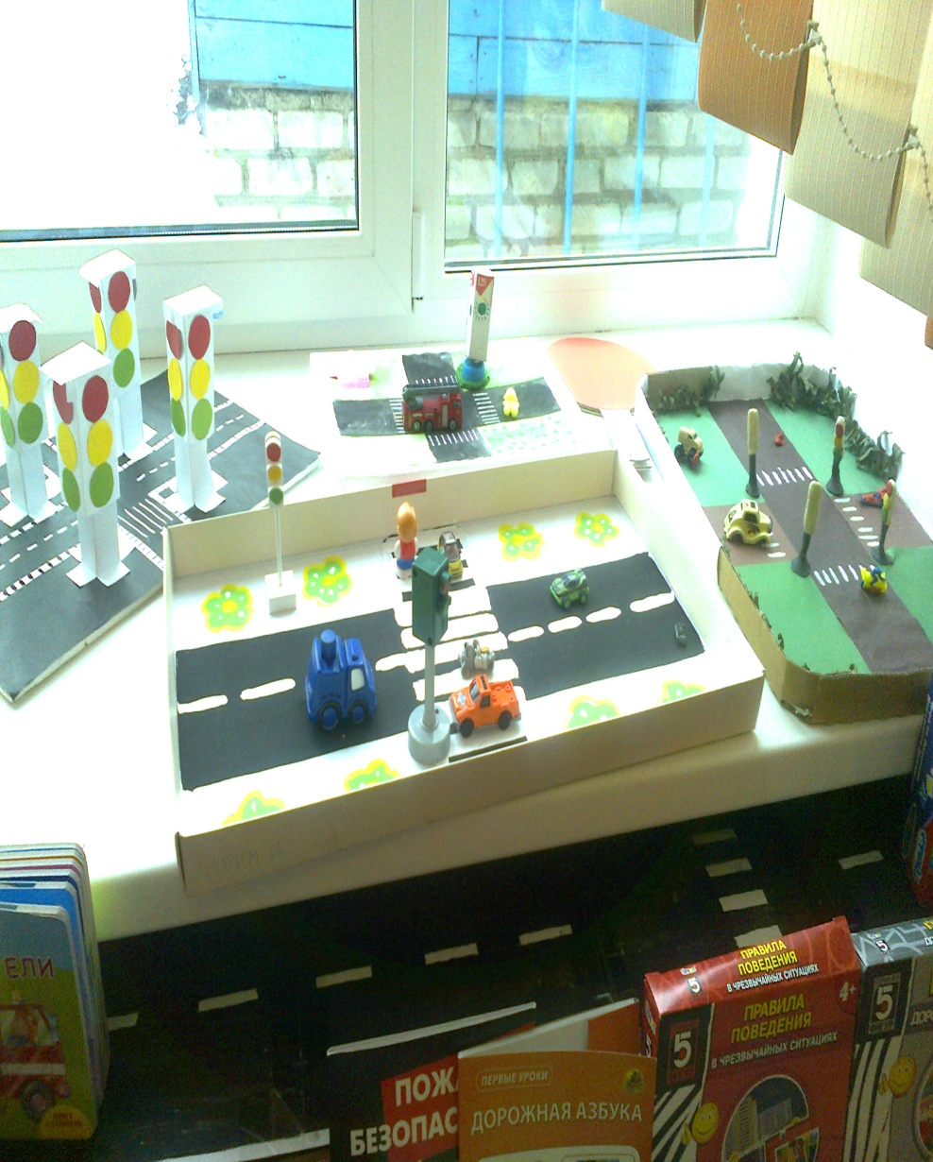
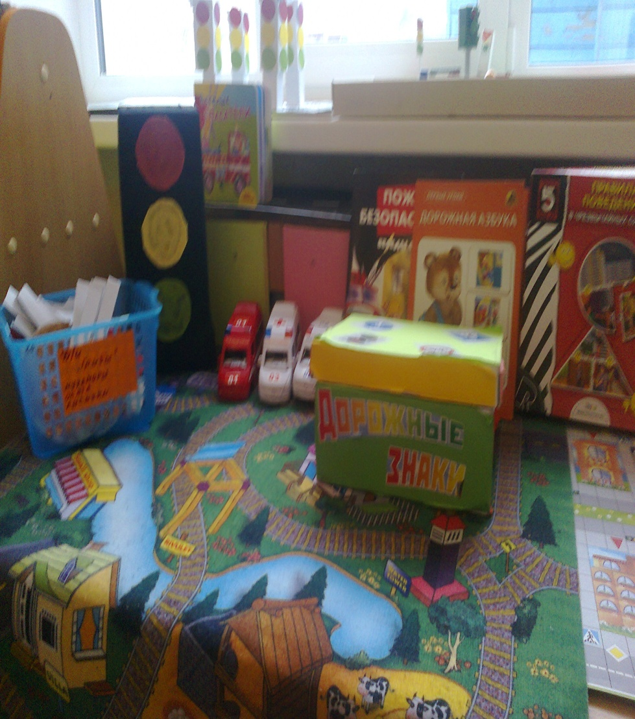
Уголок безопастности

Slide 28
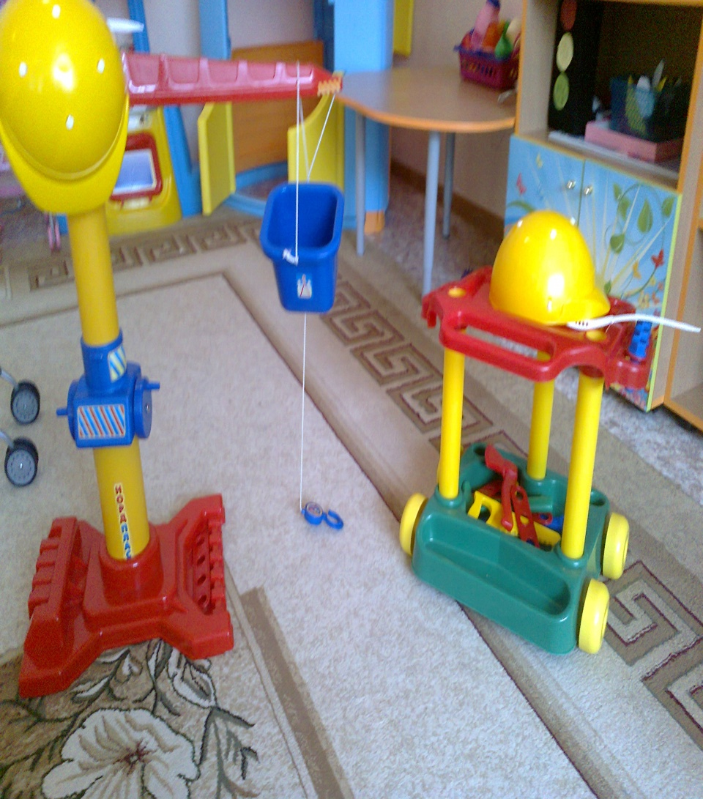
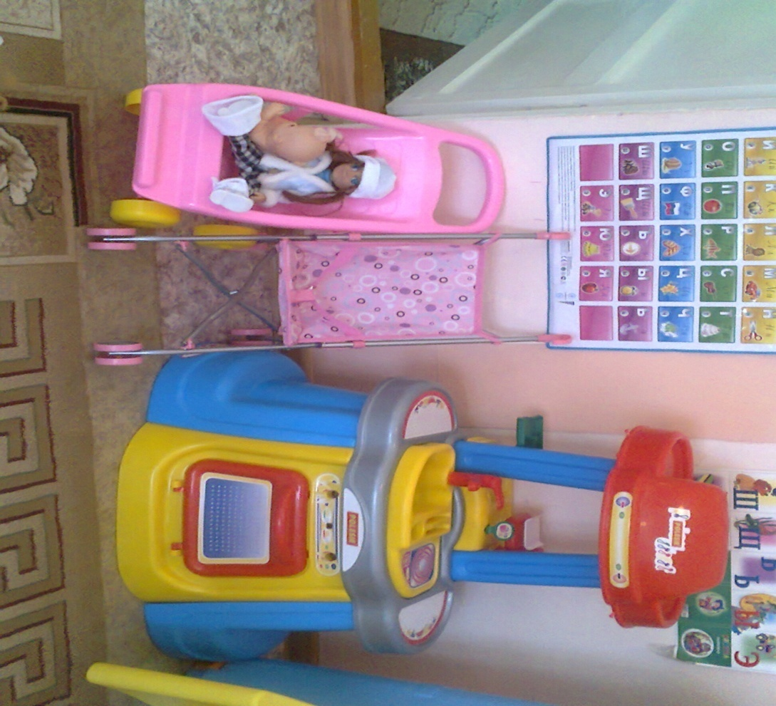
Ролевые игры для мальчиков и девочек

Slide 29

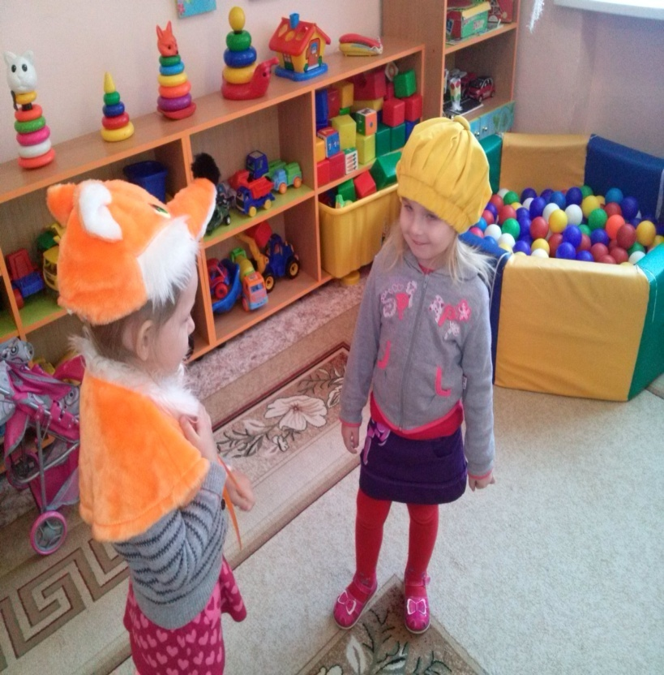
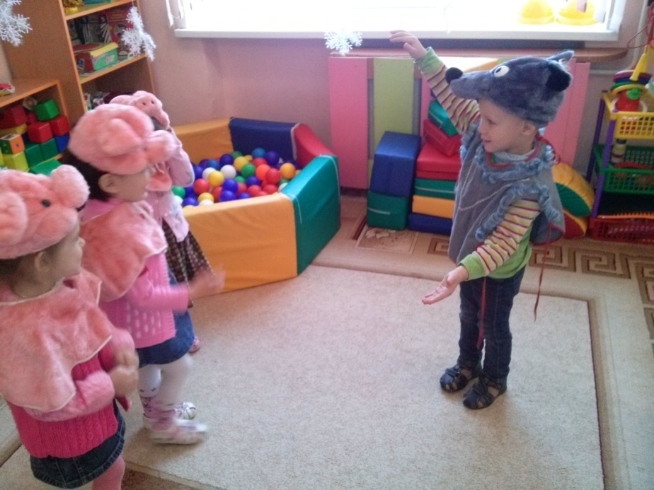
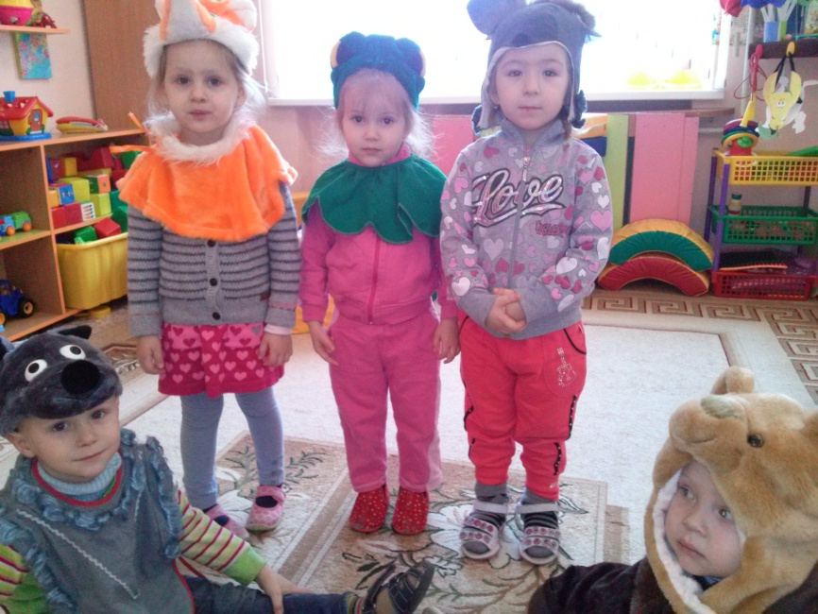

Slide 30
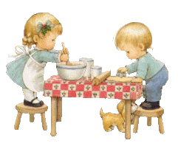
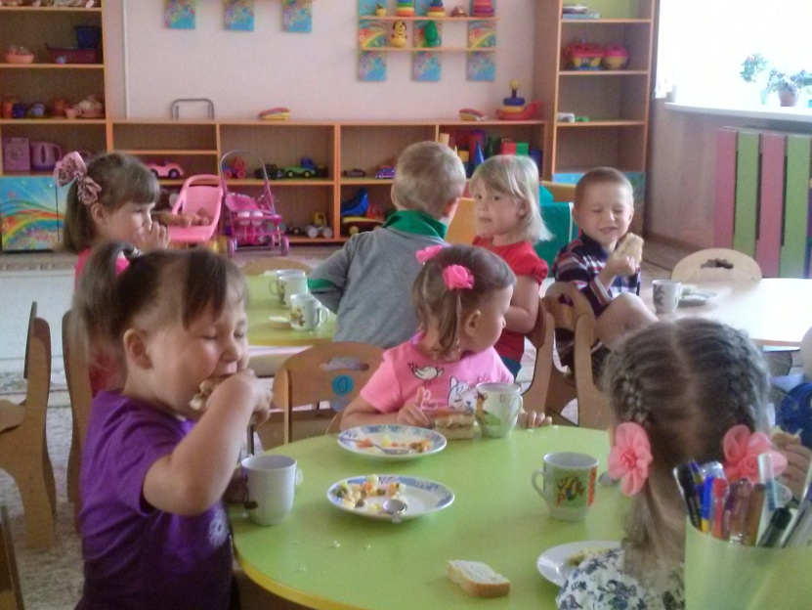
Мы за столиком сидим,
Вкусный мы обед едим.
Постарались повара,
Приготовили с утра!

Slide 31
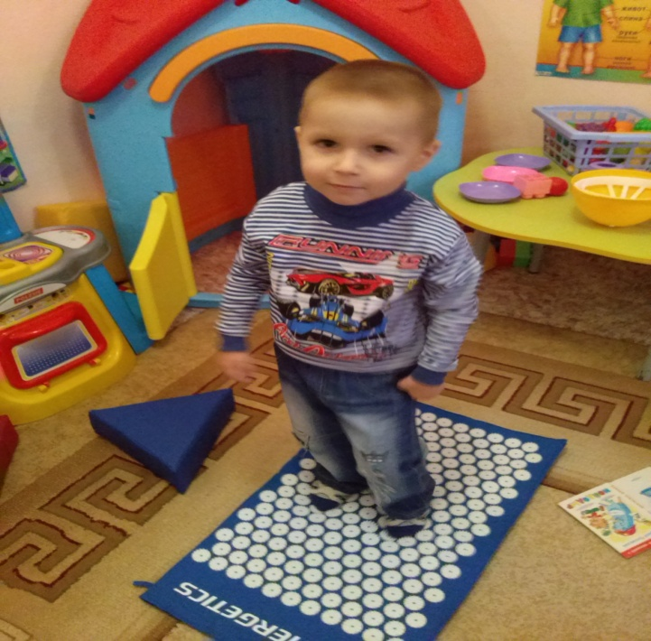
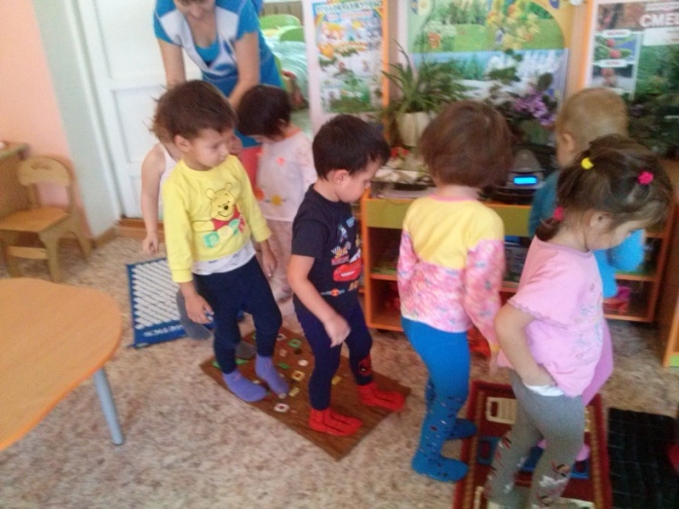
После сна, как все проснулись,
Улыбнулись, потянулись,
Мы по коврикам прошлись,
Закаляйся, не ленись!

Slide 32


Играть мы любим очень:
Вы знаете друзья!
Без игр прожить ребёнку
Никак, никак нельзя.

Slide 33


Я врачом, наверно, буду,
Стану я лечить людей!
Буду ездить я повсюду
И спасать больных детей!

Slide 34


Наши выступления
Праздник, праздник отмечают!
Дружно дети выступают,
Все танцуют и поют
И гостей к себе зовут!

Slide 35







Мы на прогулке играем в разные игры

Slide 36
Свежий воздух малышам
Нужен и полезен!
Очень весело гулять!
И никаких болезней!...

Slide 37


Творчество с родителями

Slide 38



Мы дружные ребята!
Дружно сказки мы читаем,
Дружно песни мы поём.
Вместе нам совсем не скучно,,
Всех мы в гости к нам зовём.
Здесь царит всегда веселье,
Воздух дышит волшебством,
Вот за это нашу группу
Дружно "Сказкою" мы зовём!

Slide 39
Солнце скрылось за домами,
Покидаем детский сад.
Я рассказываю маме
Про себя и про ребят.
Как мы хором песни пели,
Как играли в чехарду,
Что мы пили,
Что мы ели,
Что читали в детсаду.
Я рассказываю честно
И подробно обо всем.
Знаю, маме интересно
Знать о том,
Как мы живем

